Slide 1

戦略研勉強会＠キャンプ
第13回
ユーラシア地経学
～リムランド、中央回廊、大陸DX～
画像の端部分が見切れてしまう場合がありますので、テキスト含め
確実に表示させたい要素は、赤枠内に入力してください
XXXXXX

Slide 2
戦略研勉強会＠キャンプ
お昼休み の 30分
この場所で定期開催

Slide 3
はじめに

Slide 4
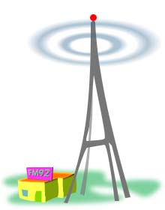

技術フォーサイト Emerging Technologies
Emerging Technologiesとは、既存の技術を大きく凌駕する技術、または今までなかった技術が発明され、将来、実用化が期待される先端技術群を意味する。
先端技術は、時代の先端に位置し、関連する産業や技術分野に広く影響を及ぼすような技術の総称。近年注目されているのは、量子ICT技術、光技術、メタマテリアルなどの新素材、ゲノム編集技術や脳科学、サイバー関連技術や航空・宇宙技術などである。
21世紀に入り、技術革新の進展は加速度を増しながら、産業・社会や生活に大きな変容をもたらしつつある。伝統的な人類の活動領域である、陸、海、空、宇宙という4つの領域に加え、新たにサイバー空間の重要性がこれまでにない規模及び範囲で影響力を持つようになっている。また、これらの領域は、物理空間とサイバー空間といった領域を横断する形で相互作用するようになりつつある。こうした変化著しい技術環境の中で、特に 「エマージング・テクノロジー」（Emerging Technologies）と呼ばれる技術群が注目されている。
■Emerging Technologies：
（１） 合成生物学
（２） 量子技術（量子マテリアル、量子センサー）
（３） RNA治療技術（mRNA医薬、RNA編集技術）
（４） 第6世代移動体通信（６G）
（５） 核融合技術（小型核融合炉、凝縮系核融合）
（６） 革新的「触媒」技術
（７） 光格子時計、原子核時計、相対論的センシング技術
（８） ハイパーソニック（極超音速）技術
■Emerging Technologies：
（９） インフォデミックとディープフェイク技術
（10） DNAストレージ、DoT、メタボローム・ストレージ
（11） 革新素材（アーキテクテッド・マテリアル、エキゾチック物質）
（12） 老化研究、抗老化薬
（13） スピントロニクス～確率論的コンピューティング
（14） 次世代暗号技術
（15） オルガノイド
（16） 光電融合技術

Slide 5




突如として登場する Emerging Technology
・2012年に突如として登場
・世界の研究者は2010年に登場したゲノム編集技術TALENに夢中になっていた・・・
・2011年に突如として登場
・開発されました～ではなく『商用化』されました…
修飾ウリジン
ナノリキッドパーティクル（NLP）
自己増殖型RNA
脳関門突破型スパイク蛋白質

Slide 6
開催数 | 開催日 | タイトル～副題～ | 申込／参加 | アンケート
第1回 | ２０２２年5月23日 | Web探偵団＠ウクライナ侵攻 ～公開情報パワー～ | １３名／５名 | ４名
第2回 | 2022年6月23日 | RNAワールド ～医療・農業～ | 10名／6名 | 5名
第3回 | 2022年7月25日 | 人工知能のトレンドとGPU ～トランスフォーマーとパーセプトロン～ | 19名／11名 | ８名
第4回 | ２０２２年8月25日 | 中央銀行デジタル通貨の最新動向 | １０名／6名 | 4名
第5回 | ２０２２年9月26日 | 合成生物学 ～バイオ経済とベンチャー企業～ | ２２名／１３名 | 10名
第6回 | ２０２２年10月２５日 | アップサイクル技術 ～廃棄物に付加価値を！～ | １８名／１３名 | 10名
第７回 | ２０２２年11月23日 | ラディカル・イノベーション組織 ～DARPA模倣組織～ | ７名／2名 | 1名
第8回 | 2022年12月２３日 | オルガノイド ～培養脳とバイオAI～ | １５名／9名 | ７名
第9回 | ２０２３年1月25日 | 航空・宇宙～小型衛星、無人機、極超音速～ | ４０名／30名 | １９名
第10回 | ２０２３年2月10日 | アップサイクル技術（２） ～技術フォーサイトレポート解説＋～ | １２名／5名 | ９名
第11回 | 2023年2月24日 | ジェネレーティブAI ～画像生成、ボット、ディープフェイク～ | １８名／10名 | ８名
第12回 | ２０２３年3月10日 | 次世代原子力 ～新型炉、核廃棄物、原子力利用～ | ２９名／２４名 | １８名
エリア③：15時から開催
エリア②：お昼休み時間

Slide 7
回数 | 開催日 | タイトル（予告なく変更されます）
第１３回 | ２０２３年４月吉日 | ユーラシア地経学 ～リムランド、中央回廊、大陸DX～
第１４回 | ２０２３年５月吉日 | mRNA医薬 ～脂質ナノ粒子、増殖型RNA、プラスミドDNA～
第１５回 | ２０２３年６月吉日 | グレート・ゲーム ～英露の大陸争覇、ブレジンスキーの地政学～
第１６回 | ２０２3年７月吉日 | 新デジタル決済通貨 ～BRICS通貨、金銀資源バスケット、NFT～
第１７回 | 202３年８月吉日 | 暗号の世界 ～耐量子暗号、汎用ゼロ知識証明、真正乱数～
第１８回 | ２０２３年９月吉日 | スピントロニクス ～電子とスピン、省エネデバイス、確率ビット～
第１９回 | ２０２３年１０月吉日 | 核酸テクノロジー ～DNAセンサー、核酸論理回路、RNAプログラム～
第20回 | ２０２３年11月吉日 | 人口トレンド ～「成長の限界」論、短寿命化、移民社会「日本」～
第21回 | ２０２３年12月吉日 | トポロジカル物質 ～ねじれ電子の世界、エキゾチック粒子～
第２２回 | ２０２４年1月吉日 | 土と腸と脳 ～土壌微生物、脳内細菌叢、脳腸相関メカニズム～

Slide 8





随時開催
 | 開催日 | 随時開催テーマ
随時 | 202３年ｘ月吉日 | AlphaFoldを使ってみよう ～タンパク質3次元構造予測、RNAフォールディング～
随時 | ２０２３年ｘ月吉日 | 大規模言語モデルRWKV ～ファインチューニング可能なオープン系LLM～
随時 | ２０２３年ｘ月吉日 | 『農業全書』を読む ～江戸時代に完成していた農作～
随時 | ２０２３年ｘ月吉日 | 超耐性菌の脅威 ～抗生物質、抗菌薬耐性微生物、代替抗生薬～
随時 | 2023年ｘ月吉日 | ウクライナ紛争の戦訓 ～無人兵器群、戦略備蓄と兵站、精密消耗戦、戦争廃棄物～
随時 | 2023年ｘ月吉日 | 拡大BRICS経済圏 ～新基軸通貨、BRICS通貨圏、中東アフリカ＆南米拡大～

Slide 9
お昼休みのリラックスタイムに30分程、お時間を頂きます。
早口で、しかも画面がサラサラと流れて行きます。
また、言語不明瞭な所もあるかも知れませんが、ご容赦下さい。
始めて取り扱うテーマであり、情報提供が目的です。なんらかの知識や示唆が得られれば幸いです。

Slide 10
0

Slide 11
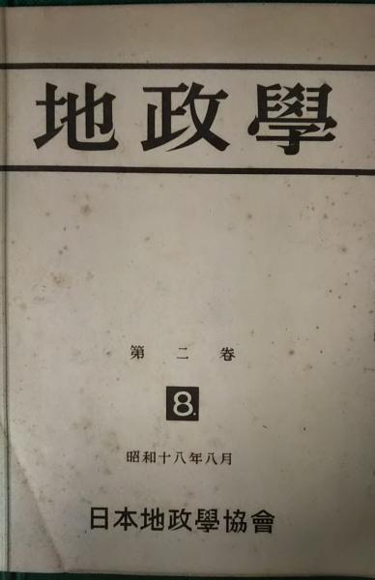
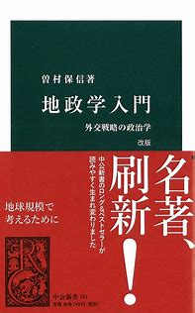
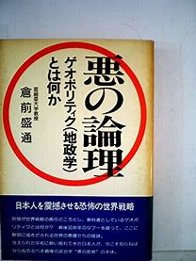
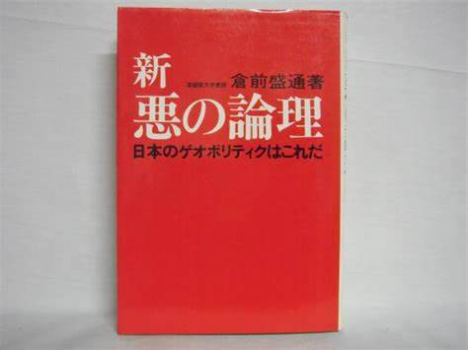
戦前にブーム、敗戦後は禁じられた「地政学」？
地政学（ちせいがく、独: Geopolitik）は、国際政治を考察するにあたって、その地理的条件を重視する学問である。
19世紀から20世紀初期にかけて形成された伝統的地政学は国家有機体説と環境決定論を理論的基盤とし、ドイツ・イギリス・日本・アメリカ合衆国などにおいて、自国の利益を拡張するための方法論的道具として用いられてきた。
（出所） 地政学 - Wikipedia
1977年
1985年
倉前盛通

Slide 12

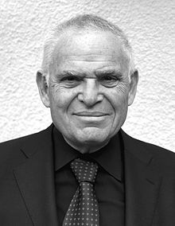
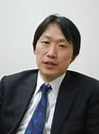
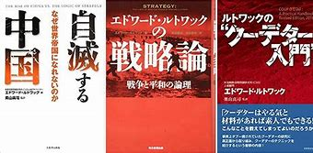
地経学
2016年
●「地政経済学」とは、「富国」と「強兵」、すなわち経済力と政治力・軍事力との間の密接不可分な関係を解明しようとする社会科学。
●地経学の提唱者は、ルトワックと言われている。地政学なくして経済を理解することはできず、経済なくして地政学を理解することはできない。
●『富国と強兵』は、日本に現代貨幣理論（Modern Monetary Theory：MMT）を紹介した最初だと思う。
地経学（geoeconomics）とは、経済や資源の時間的、空間的そして政治的側面の研究をする学問である。
ジオエコノミクスとも。
地政学の一分野としての地経学の形成は、政治学者のエドワード・ルトワックや経済学者のパスカル・ロロットらが源流とされる。
経済産業省 商務情報政策局
商務・サービスグループ
消費・流通政策課長
（併）大規模小売店舗立地法相談室長
（併）物流企画室長
エドワード・ルトワック - Wikiwand

Slide 13

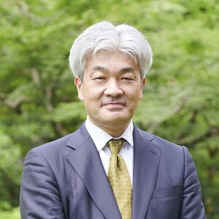
地経学？
「これまで日本では政治と経済、安全保障と民間活動、官と民など、それぞれの世界が完結して存在し、互いに干渉しながらも自律的なものとして扱われてきました。
しかし、現代世界ではこれらの区別は意味を持たなくなり、地政学と経済が融合した「地経学」の枠組みでなければ理解できない事象が増えてきています。
経済安全保障、経済制裁、技術覇権など、地経学が扱うべき課題は多いです。IOGでは、まずは経済安全保障と中国を中心に、幅広く地経学のテーマを扱い、国際社会に向けてスピード感をもって発信して、日本を、そしてアジア・太平洋を代表するシンクタンクへと育てていきたいと考えています。ご支援のほどよろしくお願いいたします。」
地経学研究所長 鈴木一人
経済
技術
地政学
（出所）https://apinitiative.org/project/geoeconomics/

Slide 14
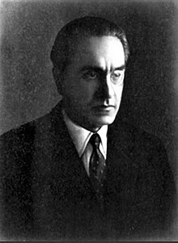
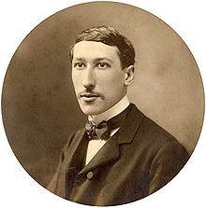
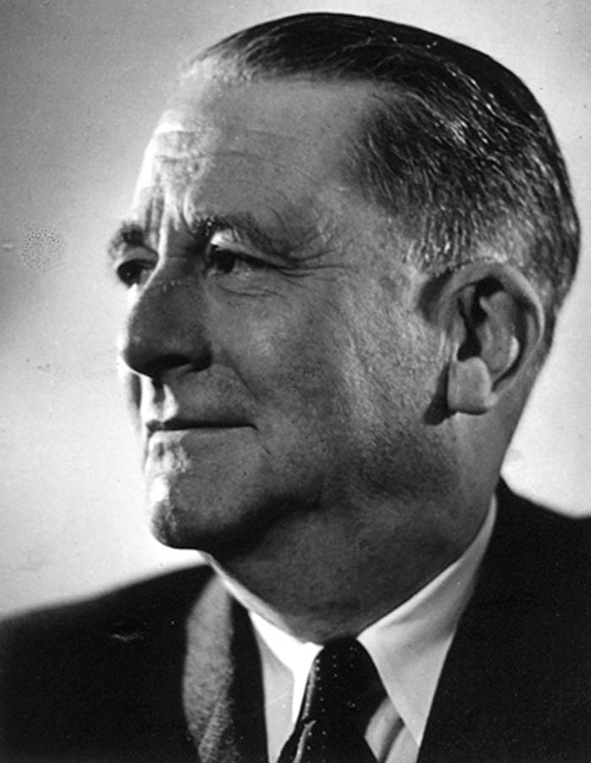
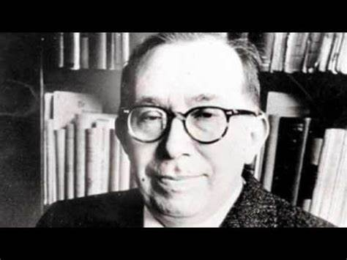
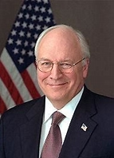
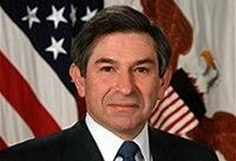
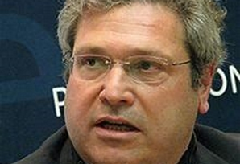
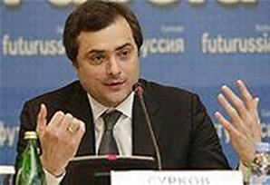
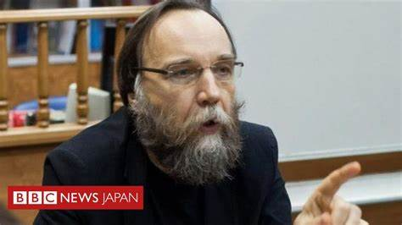
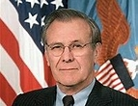
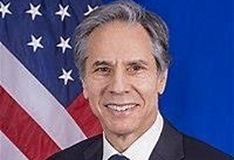
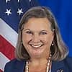
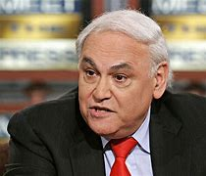
Duginの思想に影響を与えた人
ユリウス・エヴォラ
（Julius Evola）
カール・シュミット
（Carl Schmitt）
ルネ・ゲノン（René Guénon）
レオ・シュトラウス
（Leo Strauss）
ネオコン
Cheney
Wolfowitz
Kagan
Сурков
Дугин
米国覇権の強化
Nuland
Rumsfeld
Blinken
Perle
スルコフさん
ユーラシア主義

Slide 15
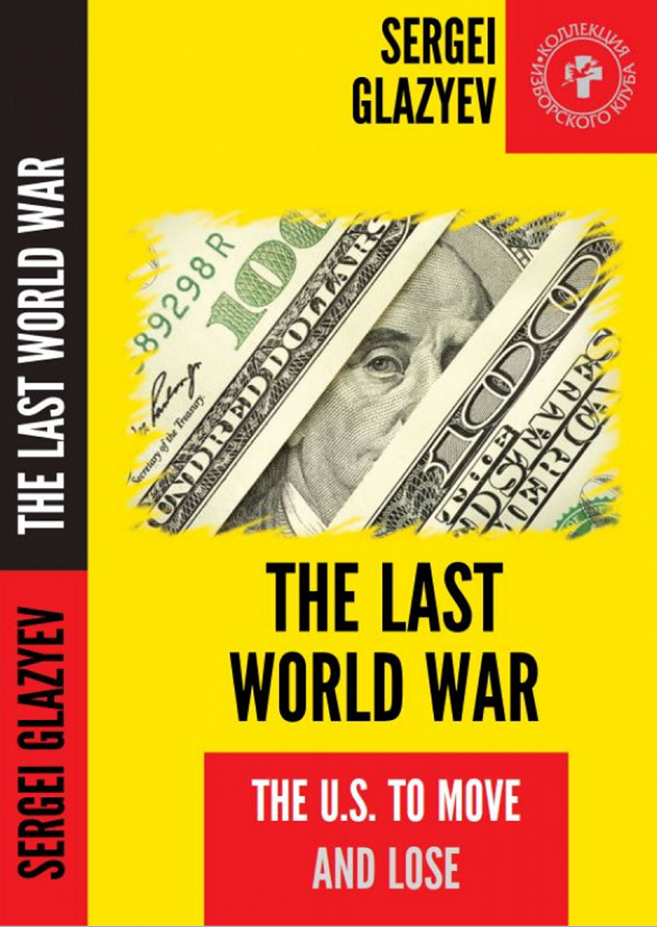
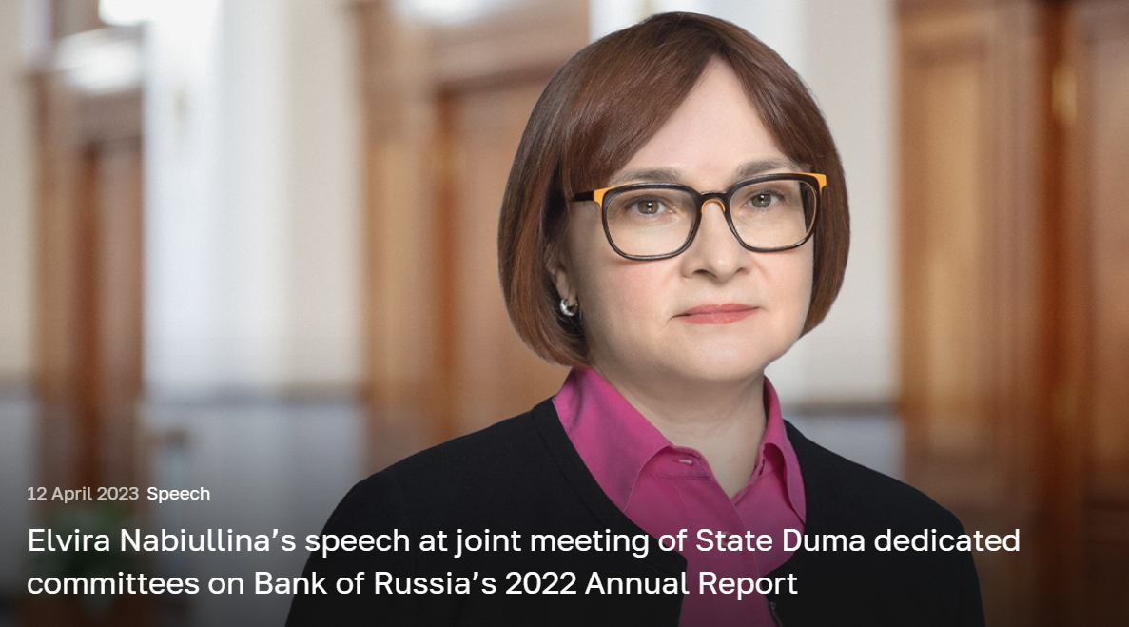
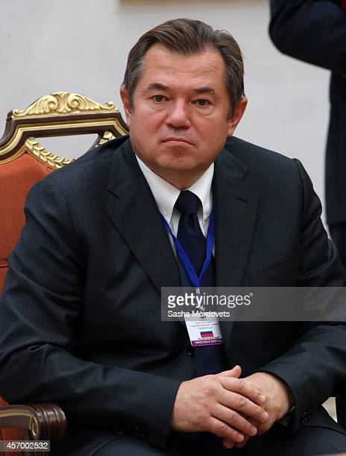
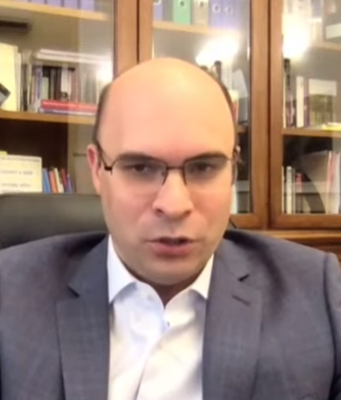
セルゲイ・グラジエフ
エリビラ・ナビウリナ（Elvira Naiullina）総裁
Sergei Glazyevさん
←アレクセイ・ザポドキン
ロシア中央銀行副総裁
デジタル・ルーブル

Slide 16
基軸通貨ドルの地域通貨化
ロシアは、米国の「力の源泉＠通貨覇権」を弱体化する戦略を実行
米国の政治・経済力は基軸通貨ドルにあり
強大な軍事力と技術開発力の根源もドル
ドルの地域通貨化は米国の軍事力を低下させる
資源・エネルギー産出国による「実物経済の経済圏」

Slide 17
基軸通貨ドルの地域通貨化
カナダ
豪州
ニュージーランド
米国
英国
ソビエト
中華民国
基軸通貨
ドル
ロシア
中華人民共和国
旧連合
EU
新通貨圏
BRICS、グローバルサウス
地域通貨
ドル
新基軸通貨
BRICS通貨
日本
台湾
韓国

Slide 18
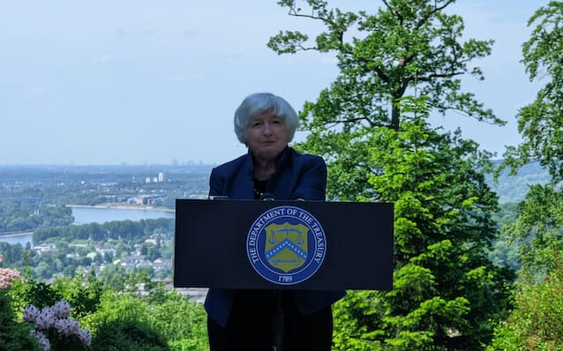
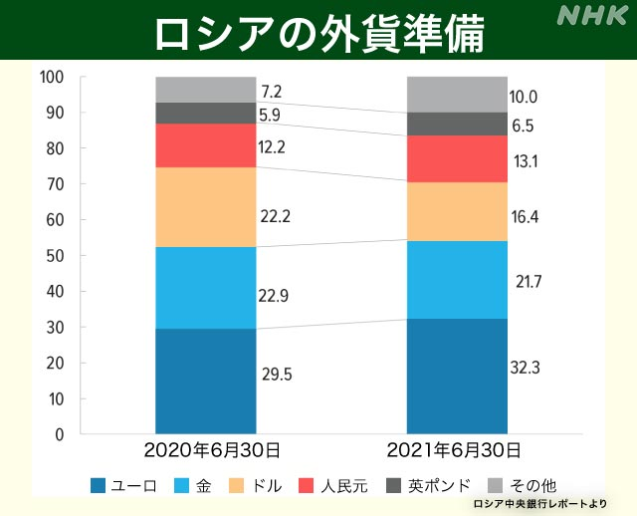
ウクライナ紛争で米国・欧州はロシア資産を没収
ロシア中央銀行の外貨準備海外預託6,400億㌦の内、約3,000億㌦が、米欧日などによる経済制裁で凍結。
ロシア中央銀行は日本銀行に330億㌦（約4兆円）を預託。ロシアの外貨準備高の約6％相当。（2022年4月）
2022年5月19日（日本経済新聞）
ロシア資産の没収、米財務長官「合法でない」 - 日本経済新聞 (nikkei.com)
日本は、没収せず「資産を凍結」：法的根拠
（出所）NHK

Slide 19

日本が対米戦を決意した瞬間・・・
★1941年（昭和16年）7月25日在米日本資産凍結令
米国による宣戦布告
世界貿易 輸出・輸入
日本の貿易決済は
横浜正金銀行ニューヨーク支店で実施
日本
金
金
ドル
ドル
ドル
金地金は米国から持ち出せない
横浜正金銀行がアメリカに有していた資産は1億3000万ドル
横浜正金銀行
ロンドン支店
横浜正金銀行ニューヨーク支店は
1941年10月に破綻
※1939年9月、ドイツへの宣戦布告、その後、フランス降伏、英国爆撃

Slide 20




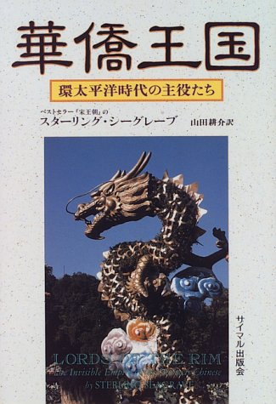
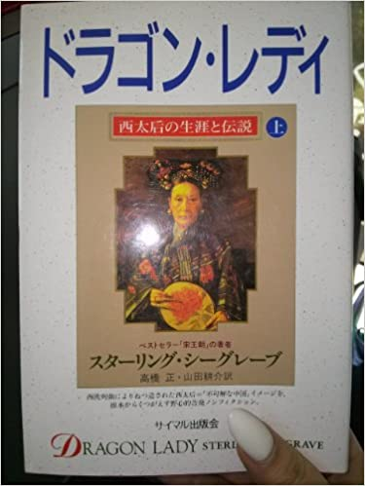
自存自衛のためには「金」が必要・・・
シーグレーブ夫妻の著作
Gold 「金」をかき集めた日本
山下将軍
日本語訳は出版されてません

Slide 21

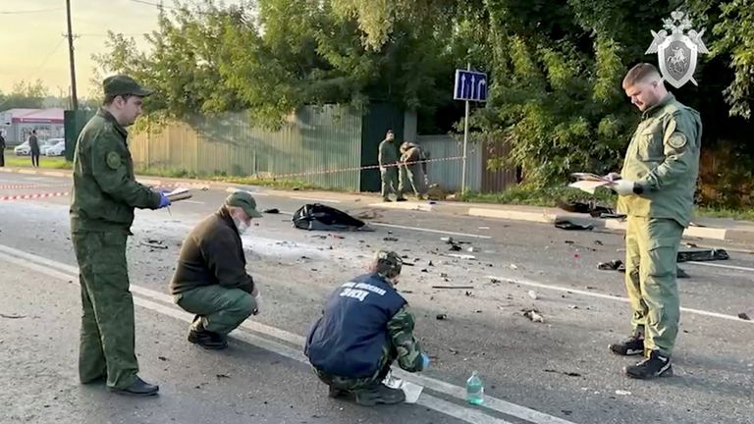

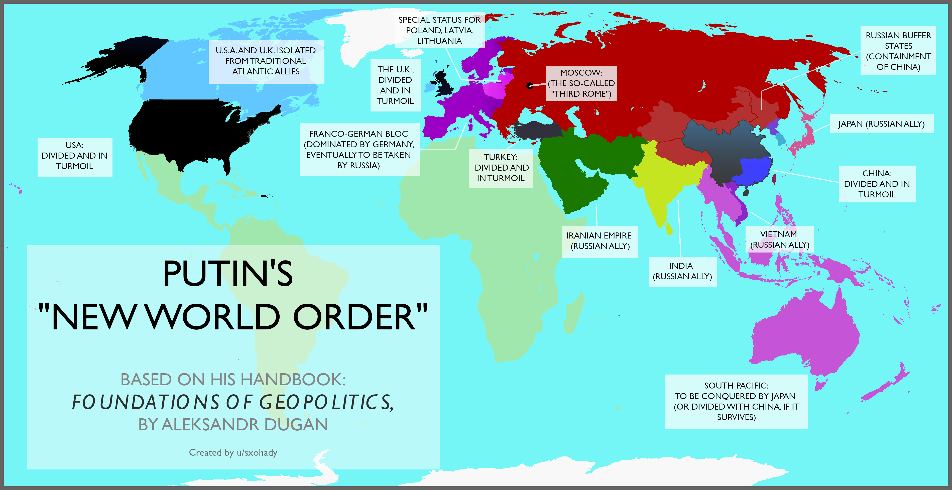
ロシアの戦略家
地政学者
‘Putin’s Brain’ Aleksandr Dugin

Slide 22



リムランド国家：インド・トルコ・サウジアラビア・イランの去就
リムランド
インド陸軍第17軍団
米輸送ヘリ、武装ヘリ
対潜哨戒機P8
ハートランド
Quad
海洋国家
半島国家
大陸国家
ロシアS-400
NATO
世界経済フォーラム
ビルダーバーグ
サンクトペテルブルク国際フォーラム
パトリオット防空ミサイル
F35ライトニングⅡ
ロシアとの軍事協定締結（2021.8．23）
ST.PETERSBURG INTERNATIONAL ECONOMIC FORUM(SPIEF）
不換通貨
兌換通貨
米軍巨大基地群
F15戦闘機／タイフーン戦闘機
パトリオット防空ミサイル

Slide 23
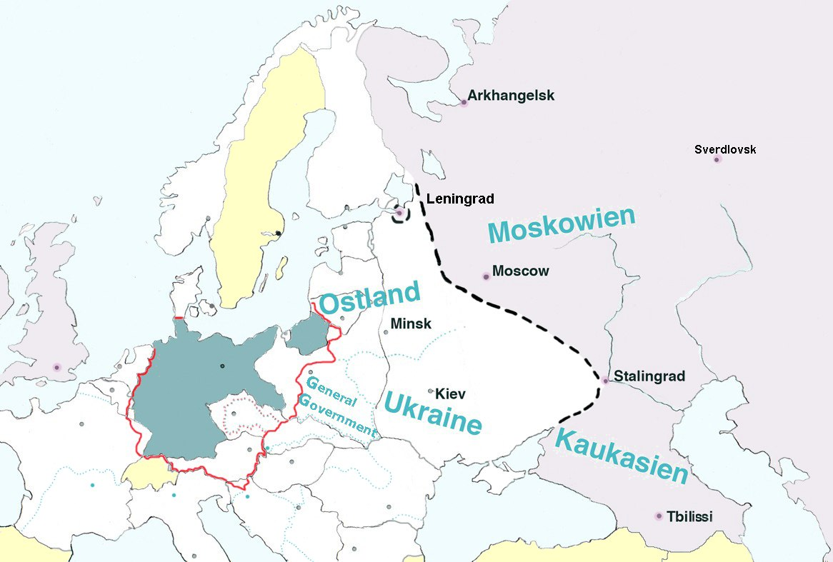
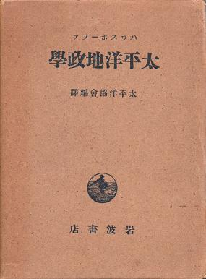
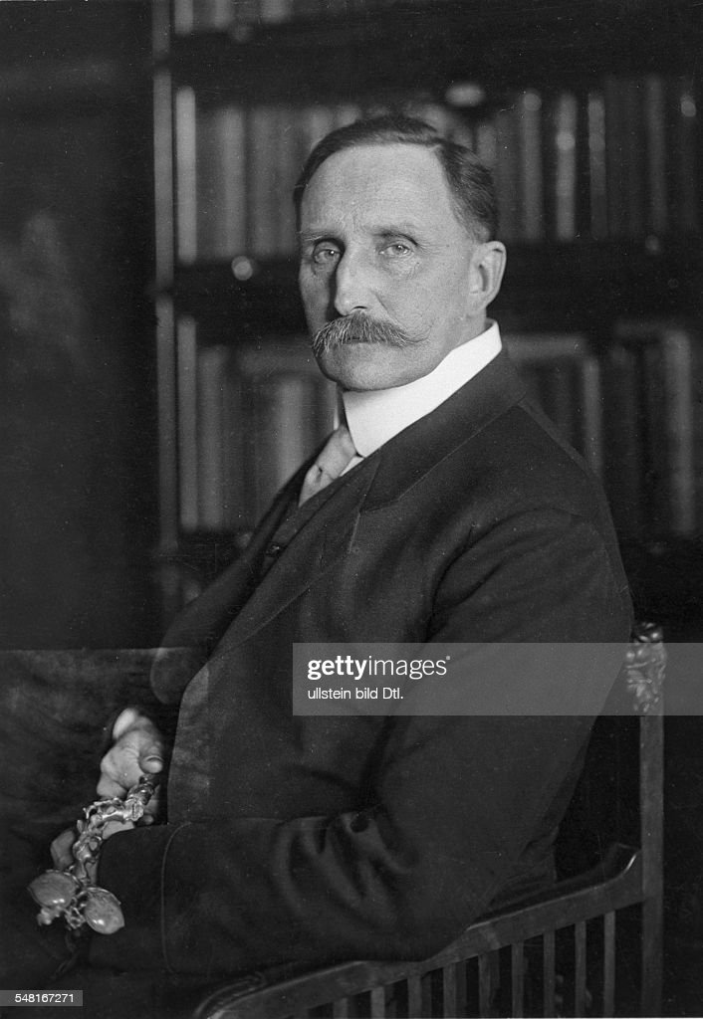
生存圏とナチスの東方拡大
Lebensraum、レーベンスラウム
「レーベンスラウム」（生存圏）と国家拡大理論
「アウタルキー」（経済自足論）
「ランドパワーとソフトパワーの対立」
パン・リージョン理論（統合地域）
ソ連とのランドパワーによる世界支配
カール・ハウスホーファー
（出所）Wikipedia
（出所）日本の古本屋
東部総合計画 - Wikipedia

Slide 24
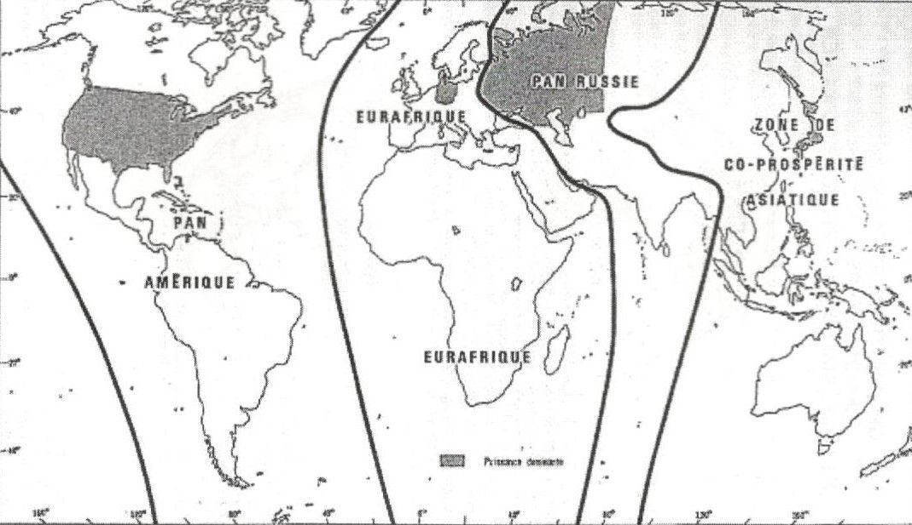
ハウスフォーファーのパン・リージョン理論

Slide 25
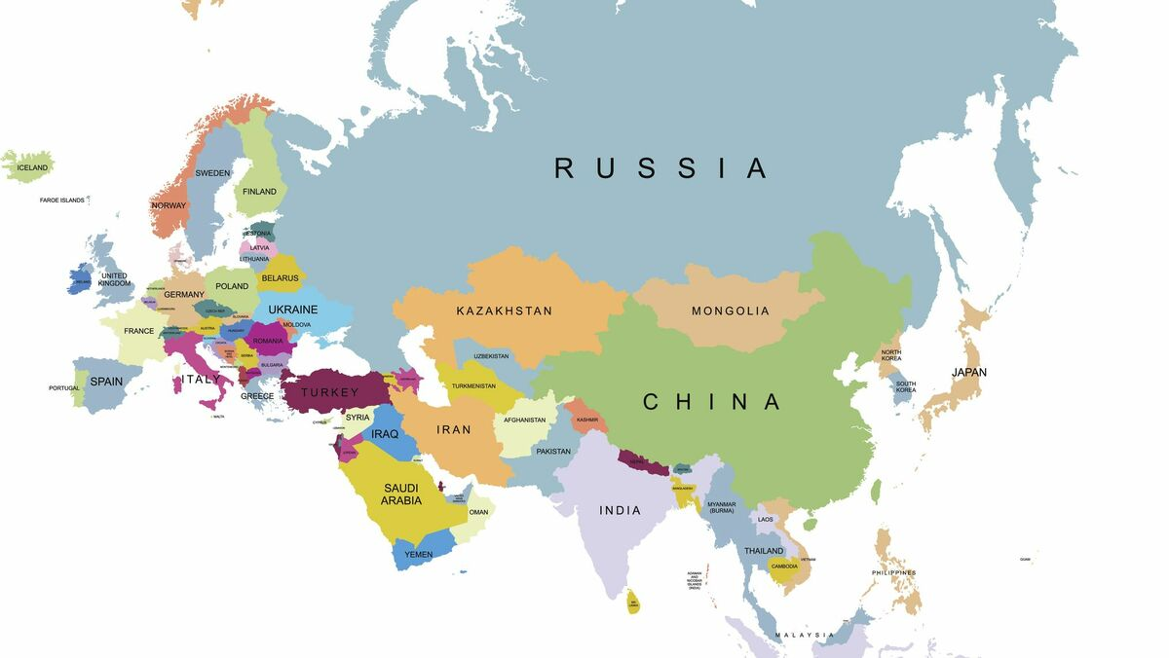

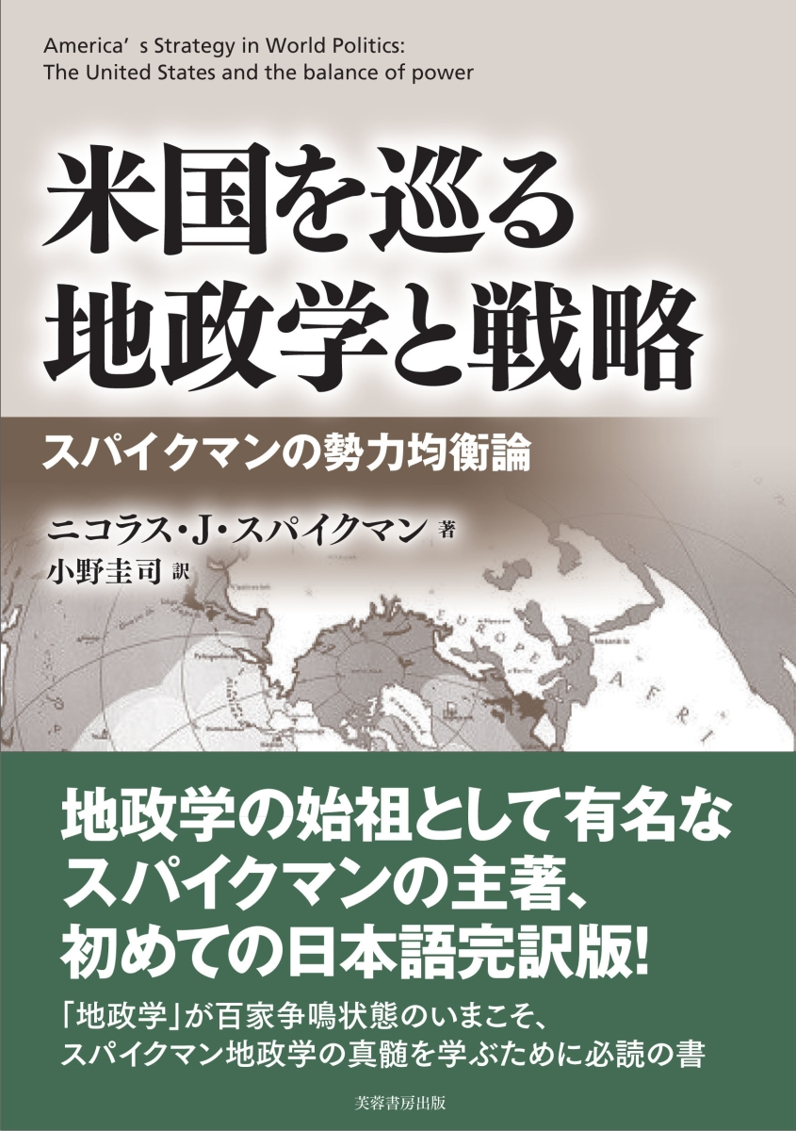
地政学（地理政治学）：ハートランドとリムランド
「東欧を支配する者はハートランドを制し、
ハートランドを支配する者は世界島を制し、
世界島を支配する者は世界を制する」
（第6章 諸国民の自由 ｐ177）
北米
ハートランド
リムランド
大陸国家 vs 海洋国家
米国向きのリムランド間の同盟は認めない
ハートランド勢力とリムランドの離間

Slide 26
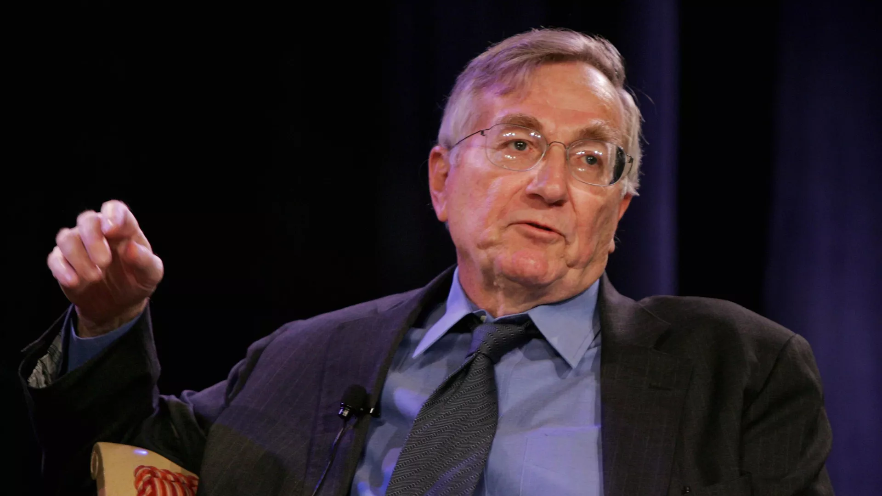
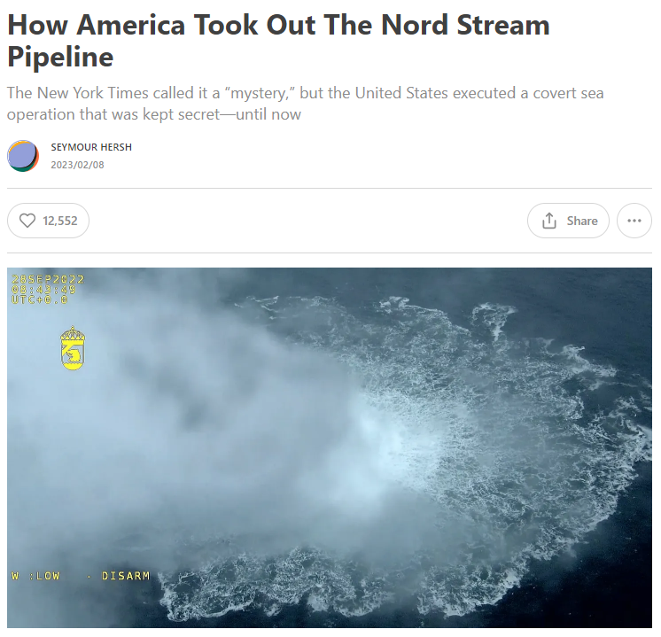
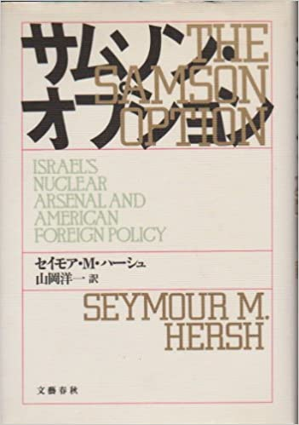


地政学は生きている～ノルドストリーム２爆破
検閲しないメディアSubstackで公開
https://seymourhersh.substack.com/p/how-america-took-out-the-nord-stream

Slide 27
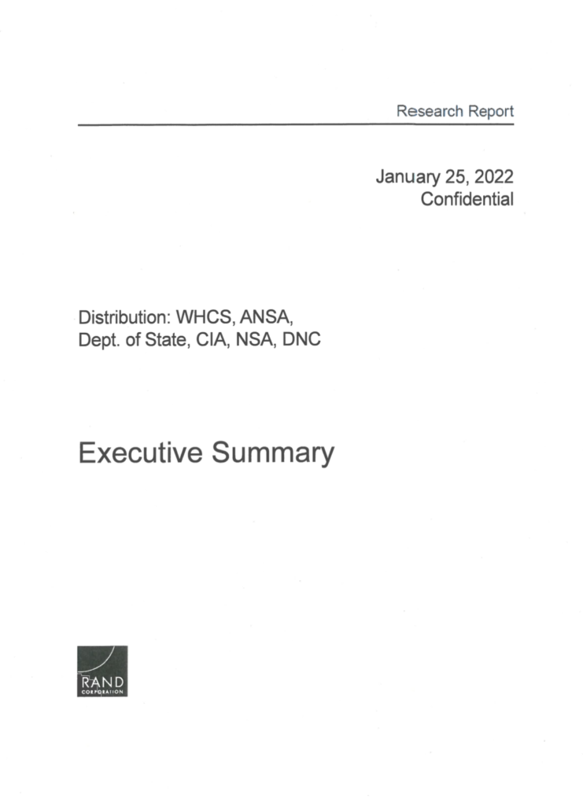
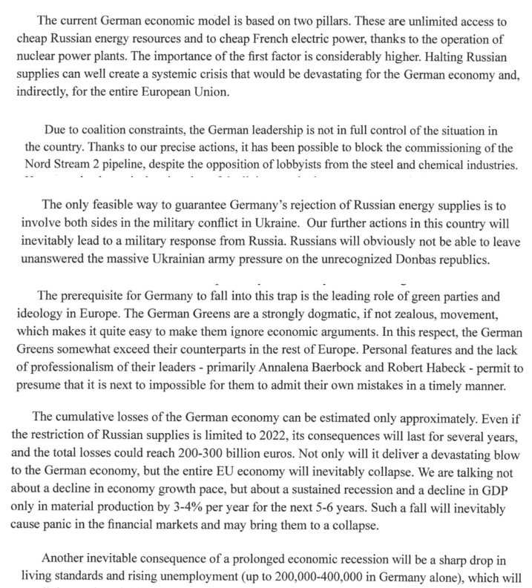
地政学は生きている～ドイツをロシアと切り離し、弱体化させる政策
https://en.weltexpress.info/2022/09/08/documentation-a-rand-report-dated-01-25-2022/

Slide 28
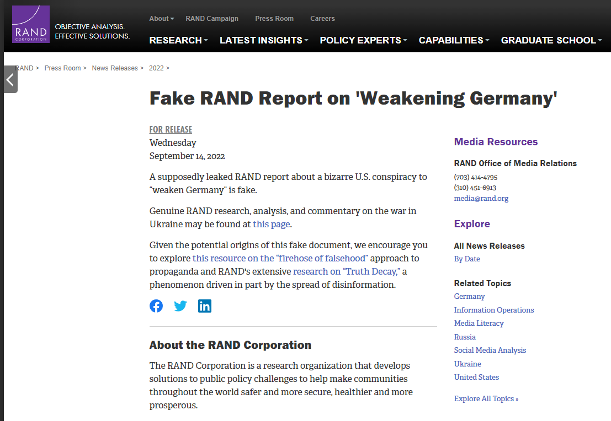
ショルツ独首相は爆破前に計画を知っていた～RAND文書はFake・・・
（出所） https://www.rand.org/news/press/2022/09/14.html

Slide 29
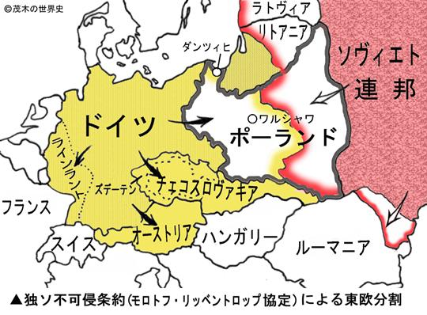
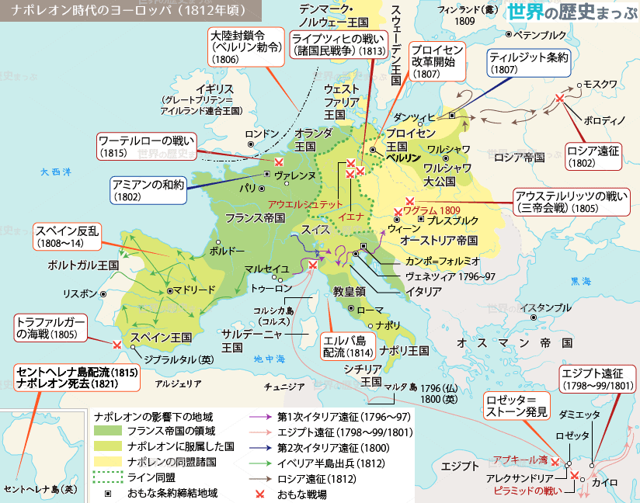
英国はヨーロッパ大陸が一つにまとまるのを妨害してきた歴史
ヨーロッパ半島やユーラシアにおいて、突出した勢力の台頭を抑止ししてきた歴史。
故に国家間の分断、離反工作、情報工作を常套としてきた～グレートゲームはその典型。
例えば、左図のような「独ソ不可侵条約」は、英国にとっては悪夢。
米国は、海洋勢力であるイギリスの外交政策を継承しているので、ドイツ弱体化、パイプライン爆破は想定内。
（出所） https://blog.goo.ne.jp/konnanup/e/b41030b6104958261880f5eb0f09ae30
https://sekainorekisi.com/glossary/%E3%83%8A%E3%83%9D%E3%83%AC%E3%82%AA%E3%83%B3%E6%88%A6%E4%BA%89/

Slide 30
米英の海洋戦力が及ばないハートランド物流による経済連携
北米
縦の
横の中央回廊
中央回廊

Slide 31
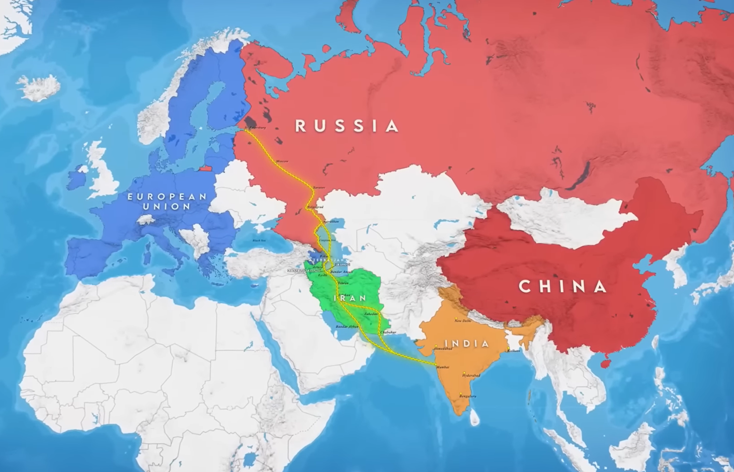
南北輸送回廊（INSTC）
International North–South Transport Corridor（INSTC)

Slide 32
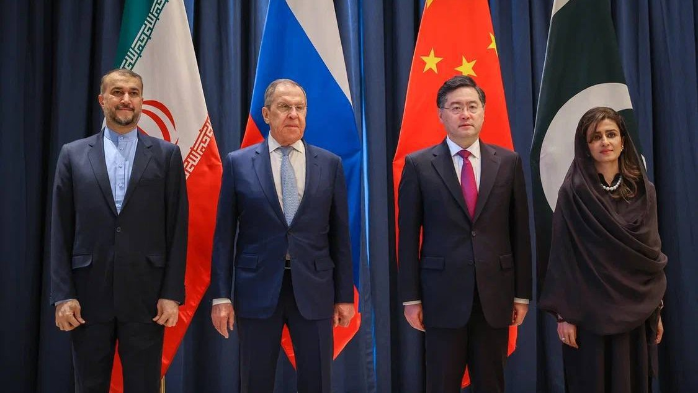
第４回アフガニスタン近隣諸国会議（２０２３年4月13日）
2023年4月13日＠ウズベキスタン・サマルカンド
(写真提供:Twitter )

Slide 33
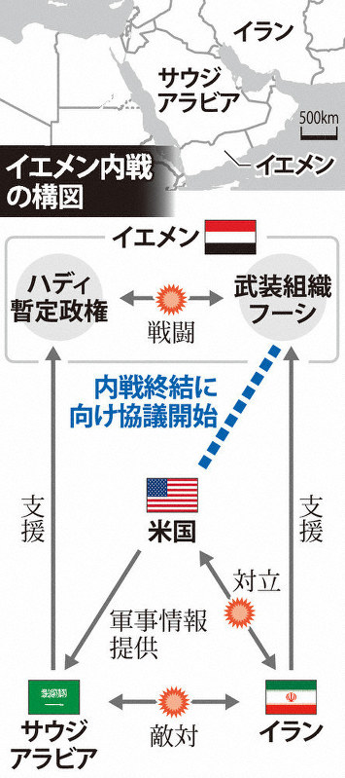
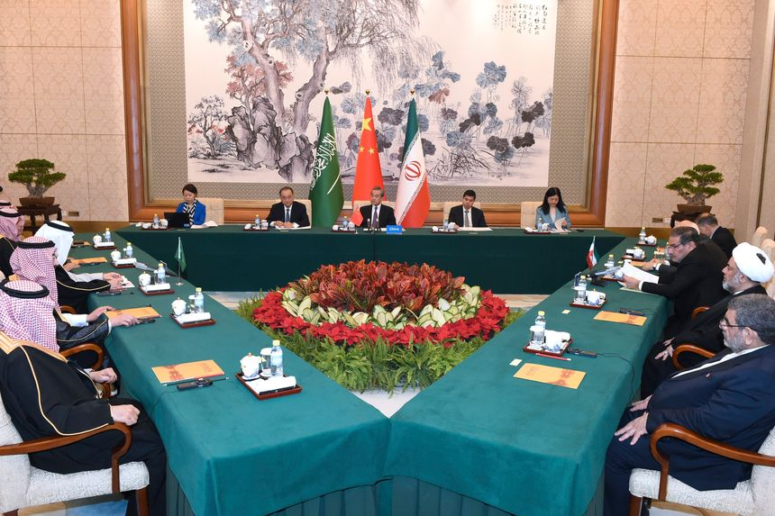
サウジアラビア＝イランの国交正常化
出所：毎日新聞

Slide 34


サウジアラビアの上海協力機構加盟
サウジアラビアは、上海協力機構エリアへの直接投資へシフト
https://www.zerohedge.com/markets/saudi-arabia-joins-shanghai-cooperation-organization-it-embraces-china

Slide 35


南北輸送回廊（INSTC）と中国・パキスタン経済回廊の連結
新疆のカシュガルからインド洋のグワダル港まで、すでに進行中の 3,200 km の長さの中国・パキスタン経済回廊 (CPEC) とイランの回廊を連結する動きになるのでは？
●イランとサウジアラビアの国交正常化は、シリアとイエメン問題を解決に導き、ハートランド経済圏の観点からは、
インドとパキスタンの融和を進め「イラン＝パキスタン＝インド回廊」の建設が構想されるのでは。
●また、国際社会から孤立しているアフガニスタンを取込みユーラシア経済圏に組込む。
中国は、リチウム資源などへのアクセスと交換に、アフガニスタンの南北を結ぶ戦略的インフラ構築の提案をしている。（2023年４月13日）

Slide 36


Slide 37

ユーラシア中央回廊

Slide 38

ユーラシア地経学的観点から見たハートランドの核心「中央回廊」

Slide 39




カスピ海と黒海のハブとなるかジョージア・ポチ港

Slide 40


パイプライン、回廊、鉄道などインフラ強化とコーカサス安定化

Slide 41




鉄道の積替え（標準軌⇔広軌）ポイント
標準軌 1,435㎜
41両編成
広軌 1,520㎜
60両編成
積替えポイント
積替えポイント
Eurasian Land Bridge
Trans-Siberian Railway
Moscow
Duisburg
Brest
Nursultan
KZ
Malaszewice
Zabaykalsk満州里
東通道
Dostyk
阿拉山口
Khogos
Zamyn-Uud
Istanbul
霍尔果斯
中
央通道 長春
Vladivostok
西通道
二連浩特 ^{北京}
営口大連
New Eurasian Land Bridge ^{天津}
西安
鄭州
青島
連雲港蘇州
上海
東京
成都
標準軌 1,435㎜
41両編成
重慶
武漢
広州
厦門
出所：国際鉄道輸送委員会（The International Rail Transport Committee︔CIT） の公開資料、その他情報を基に日通総合研究所作成

Slide 42






ユーラシア地経学的観点から、安定化必要な地域
2023年3月30日＠モスクワ
イランのアブドラヒアン外相とロシアのラブロフ外相がモスクワで、カラバフ問題について会談。
来年大統領選挙
エルドアン大統領
盟友
アゼルバイジャン
超親日国
アリエフ大統領

Slide 43

https://www.visualcapitalist.com/map-explainer-caucasus-region/

